Slide 1
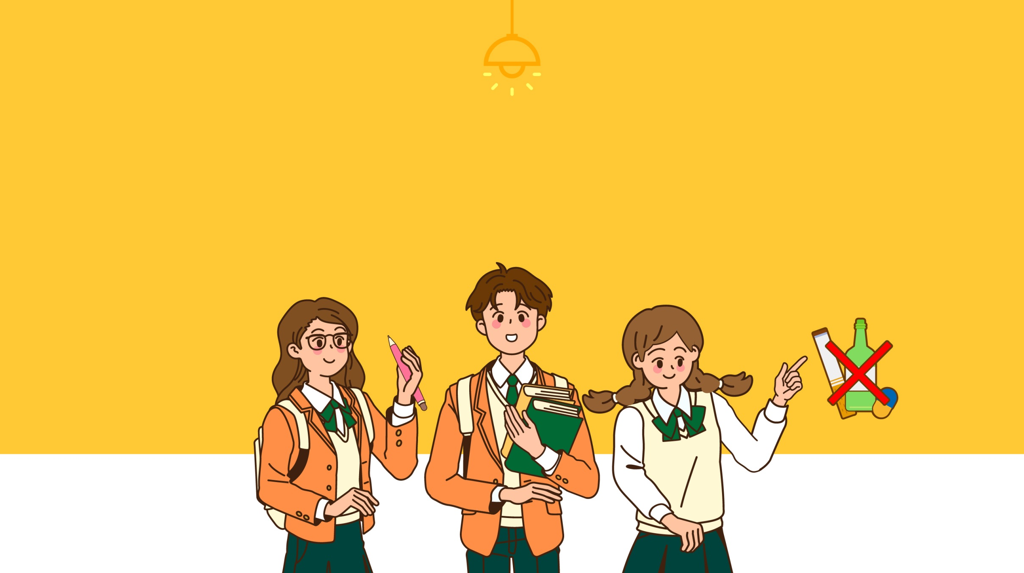
유해약물이 개인과 사회에
미친 영향 및 바른 대처
유해약물이 개인과 사회에
미친 영향 및 바른 대처

Slide 2
학습목표
역사 속 사례를 통해 유해약물이 개인과 사회에 미치는 영향을 알고, 이에 바르게 대처할 수 있다.

Slide 3


CONTENTS
1
청소년 유해약물
2
역사 속 유해약물이 개인에 미친 영향
3
역사 속 유해약물이 사회에 미친 영향
4
유해약물 사용에 대한 대처법

Slide 4
CHAPTER
1
청소년 유해약물

Slide 5
청소년 유해약물
청소년 유해 약물이란
주류, 담배, 마약류, 환각물질 등으로 중추신경에 작용하여 습관성, 중독성, 내성 등을 유발하여 인체에 유해작용을 미칠 수 있는 약물.

Slide 6
청소년 유해약물
청소년 유해 약물의 기준
청소년의 정신기능에 영향을 미쳐 판단력 장애 등
일시적 또는 영구적 정신장애를 초래할 수 있는 약물
청소년의 신체기능에 영향을 미쳐 정상적인 신체발육에
장애를 초래할 수 있는 약물
습관성, 중독성, 내성, 금단증상 등을 유발함으로써
청소년의 정상적인 심신발달에 장애를 초래할 수 있는 약물

Slide 7
CHAPTER
2
역사 속 유해약물이
개인에 미친 영향

Slide 8
역사 속 유해약물이 개인에 미친 영향
[읽기 자료1]
아편에 중독된 청나라 마지막 황후의 최후
청나라가 두 차례의 아편전쟁을 통해 잃게 된 것은?
난징조약, 톈진 조약, 베이징 조약 체결
막대한 배상금 지불, 강제 개항
홍콩을 영국에, 연해주를 러시아에 넘겨줌
→ 결국, 청나라의 멸망으로 이어짐

Slide 9
역사 속 유해약물이 개인에 미친 영향
[읽기 자료1]
아편에 중독된 청나라 마지막 황후의 최후
청나라 마지막 황후(완용)가 아편에 빠져든 이유는?
허례 의식과 예식으로 가득 찬 자금성 생활 중에
주의력 결핍 과잉행동 장애를 겪으면서 아편 시작
남편 부의와 사이가 좋지 않아 톈진에서
본격적으로 아편에 빠져 들게 됨

Slide 10
역사 속 유해약물이 개인에 미친 영향
[읽기 자료1]
아편에 중독된 청나라 마지막 황후의 최후
아편에 빠져든 이후 완용 황후의 삶은 어떠했는가?
불행한 결혼 생활
호위병이었던 일본 군관 사이에서 사생아 출산
지린성 독방에 감금되어 구경거리가 됨
영양실조와 아편 금단증상으로 비참한 죽음

Slide 11
역사 속 유해약물이 개인에 미친 영향
[읽기 자료1]
아편에 중독된 청나라 마지막 황후의 최후
완용 황후의 삶에 대한 글을 읽고 느낀 점을 써 보자
아편과 같은 마약 중독이 인간의 삶을 얼마나
망칠 수 있는지 알게 됨
마약 중독의 위험성에 대해 다시 생각하는
계기가 됨

Slide 12
CHAPTER
3
역사 속 유해약물이
사회에 미친 영향

Slide 13
역사 속 유해약물이 사회에 미친 영향
[읽기 자료2]
왜 중국은 100년이나 아편에서 벗어나지 못했나?
청나라 말기(1880년~1900년대 초반)에 아편 사용 실태
아편 흡연자 : 4천만 명(인구의 10%)
아편 중독자 : 2천만 명(인구의 5%)
아편굴 : 2천 개 이상(1900년대 초반)

Slide 14
역사 속 유해약물이 사회에 미친 영향
[읽기 자료2]
왜 중국은 100년이나 아편에서 벗어나지 못했나?
청나라 말기에 아편이 성행하게 된 이유
아편전쟁 후 서구 열강이 대대적으로 아편을 유통
상류층에서는 멋으로, 평민들은 이를 동경하여 널리 퍼짐
아편은 중독되어도 초기에 별다른 증상이 없었음
잘못된 의료 상식: 병을 낫게 해주는 약으로 오인
(중독자의 70%가 약으로 오인)

Slide 15
역사 속 유해약물이 사회에 미친 영향
[읽기 자료2]
왜 중국은 100년이나 아편에서 벗어나지 못했나?
청나라 말기에 아편이 성행하게 된 이유
아편 금지령이 신해혁명과 군벌들의 난립으로 중단됨
척박한 토지에 사는 농민들: 수입을 위해 양귀비를
재배함
일본: 자국의 이익을 위해 아편을 유통함

Slide 16
CHAPTER
4
유해약물 사용에 대한 대처법

Slide 17
유해약물 사용에 대한 대처법
유해약물의 유혹을 극복하는 방법
유해약물 사용을 단호하게 거절하기
선생님이나 주변에 현재 상황을 알리고 도움을 요청

Slide 18
유해약물 사용에 대한 대처법
유해약물 근절 서약서 작성하기
나는 나와 우리 사회의 건강을 위해 다음과 같이 서약한다
하나, 나는 유해약물을 절대 사용하지 않겠다
하나, 나는 유해약물을 다른 사람에게 절대 권하지 않겠다
하나, 나는 유해약물을 절대 구입하거나 판매하지 않겠다

